Slide 1
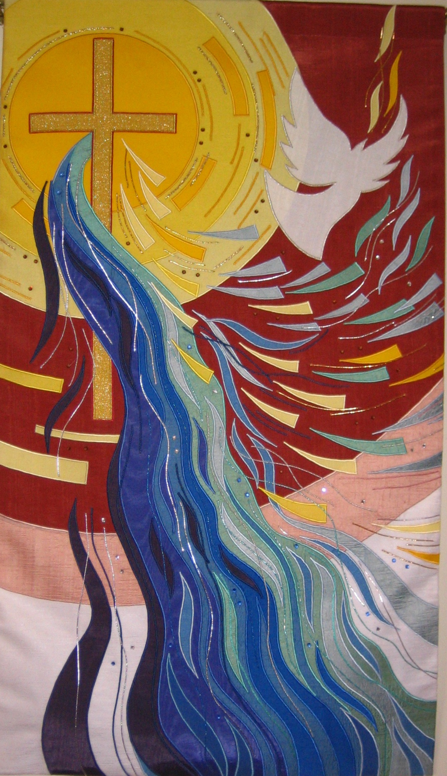
Unidos en Oración Centrante
28 octubre 2023
http://www.ctksb.org/what-we-do

Slide 2
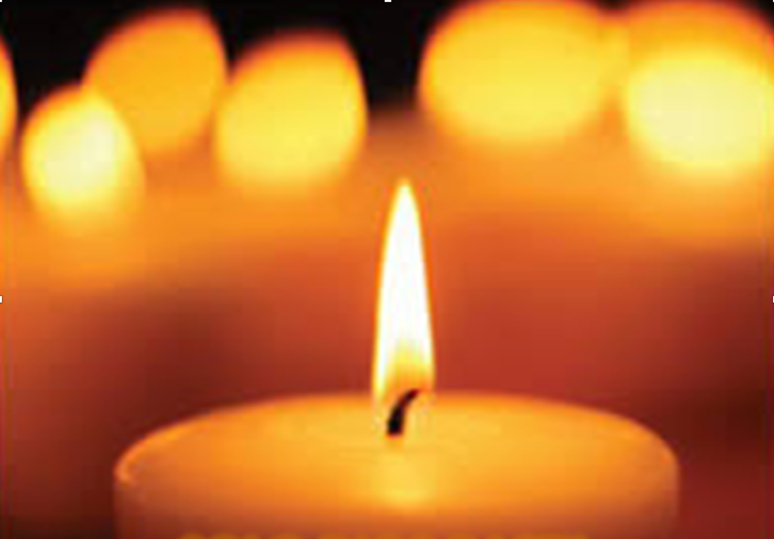
ESTAMOS EN ORACIÓN

Slide 3
Juan 3:1-8
Entre los fariseos había un personaje judío llamado Nicodemo. Este fue de noche a ver a Jesús y le dijo: «Rabbí, sabemos que has venido de parte de Dios como maestro, porque nadie puede hacer señales milagrosas como las que tú haces, a no ser que Dios esté con él.» Jesús le contestó: «En verdad te digo que nadie puede ver el Reino de Dios si no nace de nuevo desde arriba.» Nicodemo le dijo: «¿Cómo renacerá el hombre ya viejo? ¿Quién volverá al seno de su madre?» Jesús le contestó: «En verdad te digo: El que no renace del agua y del Espíritu no puede entrar en el Reino de Dios. Lo que nace de la carne es carne, y lo que nace del Espíritu es espíritu. No te extrañes de que te haya dicho: Necesitan nacer de nuevo desde arriba. El viento sopla donde quiere, y tú oyes su silbido, pero no sabes de dónde viene ni adónde va. Lo mismo le sucede al que ha nacido del Espíritu.»
http://www.ctksb.org/what-we-do

Slide 4
Juan 3:1-8
Havia um homem entre os fariseus, chamado Nicodemos, príncipe dos judeus.* Este foi ter com Jesus, de noite, e disse-lhe: “Rabi, sabemos que és um Mestre vindo de Deus. Ninguém pode fazer esses milagres que fazes, se Deus não estiver com ele”. Jesus replicou-lhe: “Em verdade, em verdade te digo: quem não nascer de novo não poderá ver o Reino de Deus”. Nicodemos perguntou-lhe: “Como pode um homem renascer, sendo velho? Porventura pode tornar a entrar no seio de sua mãe e nascer pela segunda vez?”. Res­pondeu Jesus: “Em verdade, em verdade te digo: quem não renascer da água e do Espírito não poderá entrar no Reino de Deus.* O que nasceu da carne é carne, e o que nasceu do Espírito é espírito. Não te maravilhes de que eu te tenha dito: Necessário vos é nascer de novo. O vento sopra onde quer; ouves-lhe o ruído, mas não sabes de onde vem, nem para onde vai. Assim acontece com aquele que nasceu do Espírito”.*
http://www.ctksb.org/what-we-do

Slide 5
Lecturas diarias para la vida contemplativa. Octubre 23
Tomas Keating
Dios tiene que conducirnos a un lugar que implique revertir totalmente nuestros valores incuestionados, deshacer completamente nuestros planes más cuidadosamente trazados, y dejar ir, en gran medida, nuestras ideas preconcebidas. El hecho de entregarse a lo desconocido, de someterse al proceso de descarga, es un paso esencial para adentrarnos en el misterio de nuestro propio inconsciente.
Allí están ocultos no sólo nuestra historia de vida, especialmente las heridas tempranas de la primera infancia sepultadas en el depósito de nuestro cuerpo, sino también los elementos positivos de nuestro potencial para crecer en la fe, en la esperanza y el amor divino, y allí también está presente la Inhabitación Divina. Gradualmente debemos recuperar la convicción, no sólo el sentimiento, de la Inhabitación Divina, el darnos cuenta de que Dios – Padre, Hijo y Espíritu Santo – vive en nosotros. Ésa es la esencia del camino espiritual, y la Oración Centrante está totalmente al servicio de ella.
http://www.ctksb.org/what-we-do

Slide 6
Leituras diárias para a vida
contemplativa. Octubre 23
Tomas Keating
Deus tem de nos conduzir a um lugar que implique inverter totalmente nossos valores não questionados, desfazer completamente nossos planos mais cuidadosamente traçados e abandonar, em grande medida, nossas ideias preconcebidas. O fato de se entregar ao desconhecido, de se submeter ao processo de descarga, é um passo essencial para entrarmos no mistério de nosso próprio inconsciente.
Ali estão ocultos, não só nossa história de vida, especialmente as feridas precoces da primeira infância sepultadas no depósito de nosso corpo, mas também os elementos positivos de nosso potencial para crescer na fé, na esperança e no amor divino; e ali também está presente a Inabitação Divina. Gradualmente, devemos recuperar a convicção, não só o sentimento, da Inabitação Divina, a compreensão de que Deus – Pai, Filho e Espírito Santo – vive em nós. Esta é a essência do caminho espiritual, e a Oração Centrante está totalmente a serviço dela.
http://www.ctksb.org/what-we-do

Slide 7
Lecturas diarias para la vida contemplativa. Octubre 24,
Cuando hablamos de la Oración Centrante, hablamos de amor. Esto distingue a la Oración Centrante de los métodos orientales [de meditación] Los métodos orientales están enfocados fundamentalmente en la consciencia. La Oración Centrante se enfoca en el amor divino. Las tradiciones del oriente ponen mayor énfasis en lo que el yo puede hacer y, por lo tanto, tienen el peligro innato de identificar al verdadero yo con Dios.
La tradición cristiana, en cambio, reconoce a Dios presente pero distinto del verdadero yo. En otras palabras, nuestra singularidad
subsiste y se convierte en el vehículo para la expresión divina, que es la razón por la que fuimos creados: para compartir, por medio de la gracia, en la unidad del Padre y del Hijo.
http://www.ctksb.org/what-we-do

Slide 8
Leituras diárias para a vida contemplativa.
Octobre 24
Quando falamos da Oração Centrante, falamos de amor. Isto distingue a Oração Centrante dos métodos orientais [de meditação]. Os métodos orientais estão focados fundamentalmente na consciência. A Oração Centrante tem seu foco no amor divino.
As tradições do Oriente dão maior ênfase àquilo que o eu pode fazer e, portanto, têm o perigo inato de identificar o verdadeiro eu com Deus. A tradição cristã, ao contrário, reconhece a Deus como
presente, mas distinto do verdadeiro eu. Em outras palavras, nossa singularidade subsiste e se converte no veículo para a expressão divina, que é a razão pela qual fomos criados: para compartilhar, por meio da graça, da unidade do Pai e do Filho.
http://www.ctksb.org/what-we-do

Slide 9
Lecturas diarias para la vida contemplativa. Octubre 26
Tomas Keating
Hay un movimiento inherente de la reflexión al simple descanso en Dios. Supongamos que dedicamos media hora cada día al rosario. Supongamos que, cuando estamos reflexionando acerca de los misterios, sentimos una atracción interna a quedarnos quietos en presencia de Nuestra Señora, y simplemente absorber la dulzura de su presencia con nuestro espíritu interior. Es posible que percibamos la cercanía del espíritu divino en nuestro interior, así como la cercanía de Nuestra Señora.
Eso es lo que significa la expresión “descansar en Dios.” Moverse más allá de las oraciones vocales y más allá de las reflexiones cuando sintamos la atracción de quedarnos quietos es el camino a la contemplación. Ese es el momento en el que debemos sentirnos libres de dejar de decir las oraciones vocales y de seguir la atracción por la quietud, porque las oraciones vocales y la meditación discursiva están ambas diseñadas para conducirnos gradualmente a ese lugar secreto y sagrado. Ese es su único propósito.
http://www.ctksb.org/what-we-do

Slide 10
Leituras diárias para a vida
contemplativa. Octobre 26
Tomas Keating
Existe um movimento da reflexão inerente ao simples descanso em Deus. Suponhamos que nós dedicamos meia hora de cada dia ao rosário. Suponhamos que, quando estamos refletindo acerca dos mistérios, sentimos uma atração interior para ficarmos quietos em presença de Nossa Senhora, e simplesmente absorver a doçura de sua
presença com nosso espírito interior. É possível que percebamos a proximidade do Espírito divino em nosso interior, assim como a proximidade de Nossa Senhora.
É isto que significa a expressão “descansar em Deus”. Mover-se para além das orações vocais e para além das reflexões, quando sentirmos a atração para permanecer quietos, é este o caminho para a contemplação. Este é o momento em que devemos sentir-nos livres para deixar de dizer as orações vocais e seguir a atração pela quietude, porque as orações vocais e a meditação discursive são ambas projetadas para nos conduzir gradualmente a esse lugar secreto e sagrado. Esse é seu único propósito.
http://www.ctksb.org/what-we-do

